Slide 1
9ο Μάθημα ΕΙΣΑΓΩΓΗ ΣΤΗ ΔΗΜΟΣΙΟΓΡΑΦΙΑ Ηθική και Δεοντολογία στη Δημοσιογραφία
ΔΙΔΑΣΚΟΥΣΑ:
ΝΑΓΙΑ ΚΑΛΦΕΛΗ

Slide 2
Στο προηγούμενο μάθημα…
Ως «πληροφοριακή αταξία» μπορούμε να ορίσουμε ένα γενικό πλαίσιο το οποίο περιλαμβάνει τρεις κατηγορίες πληροφορίας/ πληροφόρησης.
Παραπληροφόρηση (Misinformation)
Σκόπιμη Παραπληροφόρηση (Disinformation)
Κακόβουλη πληροφόρηση (Malinformation)

Slide 3
Παραπληροφόρηση (Misinformation)
Η δημοσίευση, αναπαραγωγή και μετάδοση διαφόρων ψευδών, αναληθών ή παραποιημένων πληροφοριών μέσω των ΜΜΕ, του Διαδικτύου και των Μέσων Κοινωνικής Δικτύωσης (ΜΚΔ).

Slide 4
Σκόπιμη Παραπληροφόρηση (Disinformation)
Η κατασκευή, δημοσίευση, αναπαραγωγή και μετάδοση διαφόρων ψευδών, αναληθών ή παραποιημένων πληροφοριών μέσω των ΜΜΕ, του Διαδικτύου και των Μέσων Κοινωνικής Δικτύωσης. Στη σκόπιμη παραπληροφόρηση το άτομο που διαδίδει την πληροφορία γνωρίζει ότι είναι ψευδής. Πρόκειται για ένα εσκεμμένο, εκ προθέσεως ψεύδος και συνεπάγεται την ενεργό παραπλάνηση από κακοήθεις δρώντες.

Slide 5
Κακόβουλη Πληροφόρηση (Malinformation)
«Kακόβουλη πληροφόρηση»: είναι η πληροφορία που βασίζεται στην πραγματικότητα αλλά χρησιμοποιείται για να βλάψει κάποιο πρόσωπο, οργανισμό ή χώρα. Ένα παράδειγμα είναι μια είδηση που αποκαλύπτει τον σεξουαλικό προσανατολισμό ενός ανθρώπου χωρίς να συντρέχει λόγος δημοσίου συμφέροντος.

Slide 6
Ψευδείς ή Ψευδεπίγραφες Παραποιημένες Ειδήσεις;
Υπάρχουν δύο ειδών σκόπιμες παραποιήσεις. Οι ψευδείς ειδήσεις (false news), δηλαδή, αυτές που κατασκευάζουν ένα γεγονός χωρίς να υπάρχει.
Οι ψευδεπίγραφες ειδήσεις (fake news), δηλαδή, ειδήσεις στις οποίες έχουν «πειραχτεί» κάποιες παράμετροι όπως ο χρόνος του γεγονότος, ο χώρος (π.χ. η γνωστή φωτό του κορμοράνου), η ιδιότητα των προσώπων κτλ.

Slide 7
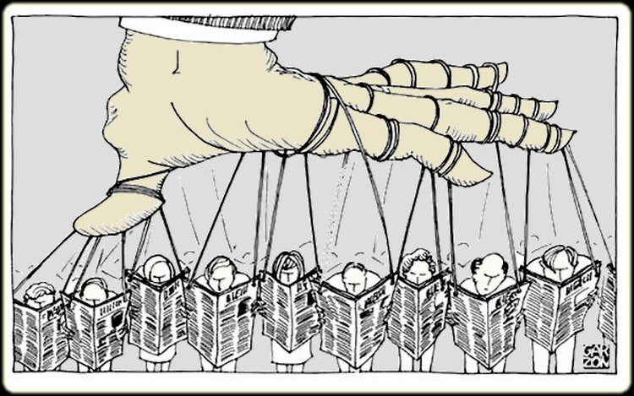
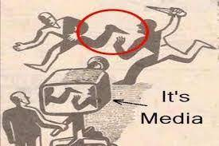
Προπαγάνδα (Propaganda)
Ορισμός: Η συστηματική διάχυση μηνυμάτων, συχνά με στόχο την ενίσχυση μιας ιδεολογίας, πολιτικής θέσης ή ατζέντας.
Χαρακτηριστικά: Μπορεί να περιλαμβάνει τόσο αληθείς όσο και παραπλανητικές πληροφορίες. Στοχεύει στη χειραγώγηση συναισθημάτων ή πεποιθήσεων. Συχνά προβάλλει μόνο τη μία πλευρά ενός ζητήματος, αγνοώντας ή αποκρύπτοντας άλλες οπτικές.
Παράδειγμα:
Στρατιωτική προπαγάνδα που δικαιολογεί έναν πόλεμο ως «αναγκαίο».

Slide 8
Πώς μπορεί ο δημοσιογράφος να αποφύγει την παραπληροφόρηση;
Ελέγχω την πηγή.
Ελέγχω τον δημοσιογράφο/συντάκτη της είδησης (τα ανυπόγραφα ή ψευδώνυμα άρθρα θα πρέπει να κινούν υποψίες).
Υπάρχουν άλλα αξιόπιστα μέσα τα οποία μεταδίδουν την ίδια είδηση;
Διατηρώ κριτική στάση, αναζητώ τα πλαίσια που εγείρονται.
Ελέγχω την προέλευση των εικόνων (π.χ. TinEye & Google Reverse Image Search: Εργαλεία για την αναζήτηση της προέλευσης εικόνων).
Παρακολουθώ ομάδες επαλήθευσης ειδήσεων (π.χ. Ellinika Hoaxes).
Διασταυρώνω την πληροφορία αξιοποιώντας όσες πηγές εμπλέκονται στην υπόθεση (βλ. παρακάτω παράδειγμα).
Αναφέρω την είδηση ως πληροφορία της συγκεκριμένης πηγής μόνο. Αν δεν έχω καταφέρει να διασταυρώσω την πληροφορία (π.χ. σε έναν πόλεμο), δεν παρουσιάζω την είδηση ως γεγονός αλλά ως έναν ισχυρισμό της πηγής.

Slide 11
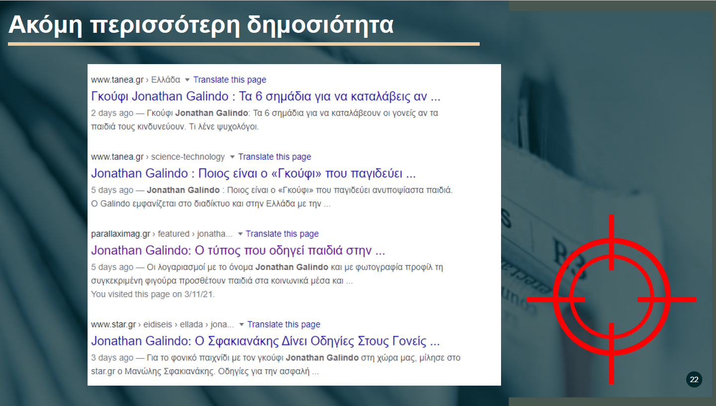

Slide 14
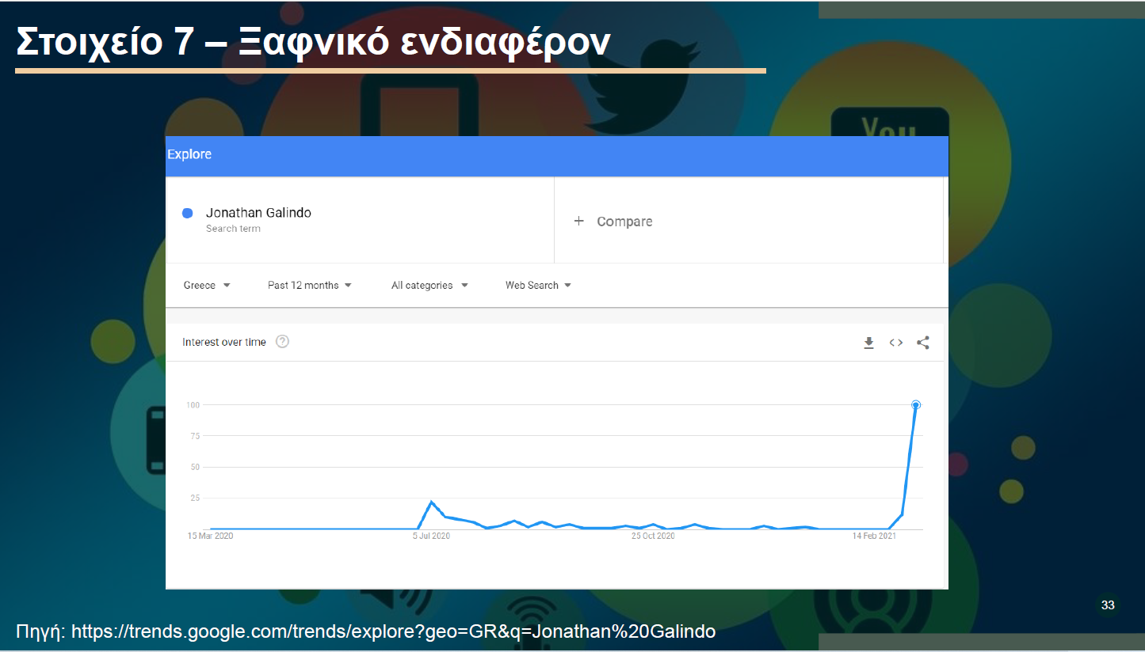

Slide 15
Ηθική και Δεοντολογία στη Δημοσιογραφία

Slide 16
Τι είναι η Ηθική;
Ετυμολογία: ήθος < αρχαία ελληνική ἦθος (χαρακτήρας) < ἔθος (συνήθεια)
Σύμφωνα με τον Αριστοτέλη, τις ηθικές αρετές τις αποκτά ο άνθρωπος με τον εθισμό (εξ έθους), τη συνήθεια, την άσκηση σε ένα συγκεκριμένο τρόπο συμπεριφοράς (έθος). Όπως ασκούμαστε για να βελτιωθούμε στα Μαθηματικά, έτσι θα πρέπει να ασκούμαστε και στην Ηθική.
Η Ηθική αποτελεί έναν από τους τρεις βασικούς κλάδους της Φιλοσοφίας [οι άλλοι δύο είναι η Οντολογία-Γνωσιολογία και η Αισθητική].
Η συστηματική έρευνα της ηθικής συμπεριφοράς των ανθρώπων ήρθε σε μια φάση μεταγενέστερη. Τα πρώτα φιλοσοφικά ερωτήματα αφορούσαν τα ζητήματα αρχής και δημιουργίας του κόσμου και τη φυσική πραγματικότητα γύρω μας. Η μετατόπιση του ενδιαφέροντος από τον εξωτερικό στον εσωτερικό κόσμο αποτελεί μια λογική εξέλιξη, όχι μόνο για την ιστορία του πολιτισμού, αλλά και ειδικότερα για την πνευματική ζωή του καθενός μας [το μικρό παιδί γνωρίζει την πραγματικότητα του κόσμου, ο έφηβος διερευνά τα μεγάλα ζητήματα της ζωής].

Slide 17
Βασικές Θεωρίες περί Ηθικής
1. Αρεταϊκή Ηθική
2. Δεοντολογική Ηθική
3. Συνεπειοκρατική Ηθική (Ωφελιμισμός)
4. Ηθική του Κοινωνικού Συμβολαίου
5. Ηθική των Δικαιωμάτων και της Δικαιοσύνης
6. Ηθική της Φροντίδας

Slide 18
Αρεταϊκή Ηθική
Κύριος εκπρόσωπος: Αριστοτέλης.
Βασική αρχή: Η ηθική εξαρτάται από τον χαρακτήρα του ατόμου και την καλλιέργεια αρετών.
Βασική ιδέα: Η έμφαση δίνεται στις αρετές (όπως η τιμιότητα, η γενναιότητα, η φρόνηση) και στον ηθικό χαρακτήρα του ατόμου. Η καλή ζωή και η ηθική συμπεριφορά προκύπτουν από την καλλιέργεια αυτών των αρετών (έξις).

Slide 19
Δεοντολογική Ηθική
Κύριος εκπρόσωπος: Ιμμάνουελ Καντ (Immanuel Kant), Γερμανός φιλόσοφος (1724 – 1804).
Βασική αρχή: Οι ηθικές πράξεις πρέπει να κρίνονται με βάση τους ίδιους κανόνες, τα καθήκοντα και τις υποχρεώσεις.
Βασική ιδέα: Οι άνθρωποι πρέπει να ενεργούν σύμφωνα με καθολικά ηθικά καθήκοντα. Για παράδειγμα, λέμε πάντα την αλήθεια γιατί είναι καθήκον, ακόμα κι αν προκαλεί δυσάρεστα αποτελέσματα. «Πράττε μόνο βάσει εκείνης της αρχής, διά της οποίας μπορείς ταυτόχρονα να θέλεις να καταστεί αυτή καθολικός νόμος» (κατηγορική προσταγή).

Slide 20
Συνεπειοκρατική Ηθική / Ωφελιμισμός
Κύριοι εκπρόσωποι: Τζον Στιούαρτ Μιλ (Βρετανός φιλόσοφος, 1806-1873) και Τζέρεμι Μπένθαμ (Βρετανός φιλόσοφος, 1748 – 1832).
Βασική αρχή: Οι ηθικές πράξεις κρίνονται με βάση τις συνέπειές τους. Η πράξη είναι ηθικά σωστή αν οδηγεί στα καλύτερα αποτελέσματα.
Βασική ιδέα: Ο ωφελιμισμός είναι η πιο γνωστή μορφή συνεπειοκρατίας, όπου οι πράξεις κρίνονται με βάση το αν προάγουν τη μεγαλύτερη δυνατή ευτυχία / όφελος για το μεγαλύτερο δυνατό αριθμό ανθρώπων.

Slide 21
Ηθική του Κοινωνικού Συμβολαίου
Κύριοι εκπρόσωποι: Τόμας Χομπς (Άγγλος φιλόσοφος,1588-1679), Τζον Λοκ (Άγγλος φιλόσοφος, 1632-1704 ), Ζαν-Ζακ Ρουσσώ (Γάλλος φιλόσοφος,1712-1778), Τζον Ρολς (Αμερικανός φιλόσοφος, 1921-2002).
Βασική αρχή: Η ηθική και οι κανόνες δικαιοσύνης προκύπτουν από μια συμφωνία μεταξύ των ανθρώπων που ζουν σε μια κοινωνία για να εξασφαλίσουν την ειρήνη και την αρμονία.
Βασική ιδέα: Οι άνθρωποι συμφωνούν σε ένα σύνολο κανόνων για να εξασφαλίσουν την κοινωνική συνοχή και τη δικαιοσύνη.

Slide 22
Ηθική των Δικαιωμάτων και της Δικαιοσύνης
Κύριοι εκπρόσωποι: Ρόναλντ Ντουόρκιν (Αμερικανός φιλόσοφος, 1931-1913) (αλλά και Τζον Λοκ και Τζον Ρολς).
Βασική αρχή: Η ηθική επικεντρώνεται στη διασφάλιση των δικαιωμάτων, της δικαιοσύνης, της ισότητας και της αμεροληψίας στην κοινωνία.
Βασική ιδέα: Η δικαιοσύνη ως θεμελιώδης ηθική αρχή υποστηρίζει ότι οι κοινωνικές δομές πρέπει να επιτρέπουν ισότιμες ευκαιρίες και δίκαιη κατανομή των πόρων.

Slide 23
Ηθική της Φροντίδας
Κύριος εκπρόσωπος: Κάρολ Γκίλιγκαν (Αμερικανίδα ψυχολόγος, 1936 - σήμερα).
Βασική αρχή: Η ηθική εστιάζει στη φροντίδα, την ενσυναίσθηση και τις προσωπικές σχέσεις, δίνοντας έμφαση στην καλλιέργεια της φροντίδας και της υποστήριξης.
Βασική ιδέα: Η φροντίδα για τους άλλους είναι κεντρική για την ηθική, και οι προσωπικές σχέσεις και τα συναισθήματα παίζουν σημαντικό ρόλο στις ηθικές αποφάσεις.

Slide 24
Το παράδειγμα της πανδημίας (Α΄)
Αρεταϊκή Ηθική - Ατομική ευθύνη των πολιτών, π.χ. ο πολίτης φορά μάσκα και ακολουθεί υγειονομικά μέτρα για την προστασία του συνόλου.
Δεοντολογική Ηθική – Επιβολή υγειονομικών (καθολικών) μέτρων και των κανόνων (π.χ. εμβολιασμός, κοινωνική αποστασιοποίηση) για όλους, ακόμα και αν αυτό συνεπάγεται προσωπικές θυσίες.
Συνεπειοκρατική Ηθική - Οι πολιτικές αποφάσεις, όπως τα lockdowns ή οι υποχρεωτικοί μαζικοί εμβολιασμοί, αξιολογούνται με βάση τις συνέπειές τους στη μείωση της εξάπλωσης του ιού και τη διαφύλαξη της δημόσιας υγείας, ακόμη κι αν αυτές οι αποφάσεις προκαλούσαν κάποιες δυσκολίες σε μεμονωμένα άτομα.

Slide 25
Το παράδειγμα της πανδημίας (Β΄)
Ηθική του Κοινωνικού Συμβολαίου - Στο πλαίσιο της πανδημίας, η ηθική του κοινωνικού συμβολαίου θα υποστήριζε ότι οι πολίτες πρέπει να ακολουθούν τα μέτρα (π.χ. εμβολιασμούς, καραντίνες) επειδή συμφώνησαν σιωπηρά να ακολουθούν τους κανόνες που προστατεύουν τη δημόσια υγεία ως μέλη μιας κοινωνίας, ακόμα κι αν αυτό περιορίζει προσωρινά τις ατομικές ελευθερίες τους.
Ηθική της Δικαιοσύνης και των Δικαιωμάτων – Αναφέρεται στην ισότιμη πρόσβαση στις υπηρεσίες υγείας και στους εμβολιασμούς. Θα υποστήριζε, επίσης, την προστασία των ατομικών δικαιωμάτων, όπως το δικαίωμα στην ελεύθερη μετακίνηση.
Ηθική της Φροντίδας - Στην περίπτωση της πανδημίας, υπογραμμίζει τη σημασία της αλληλεγγύης, της φροντίδας για τους ευάλωτους πληθυσμούς (όπως οι ηλικιωμένοι και οι ανοσοκατεσταλμένοι) και της λήψης αποφάσεων που δίνουν προτεραιότητα στην ευημερία των ανθρώπων.

Slide 26
Η Ηθική τότε και τώρα
Η ηθική είναι μια έννοια που εξελίσσεται με την πάροδο του χρόνου, καθώς οι κοινωνίες μεταβάλλονται και οι αξίες τους αλλάζουν. Υπάρχουν πρακτικές που στο παρελθόν θεωρούνταν ανήθικες, ενώ σήμερα γίνονται αποδεκτές ως ηθικά επιτρεπτές ή και επιθυμητές. Ορισμένα παραδείγματα:
Η Γυναικεία Εκπαίδευση και Εργασία - Το δικαίωμα των γυναικών στην ίση μεταχείριση και τις ίσες ευκαιρίες.
Ισότητα στα δικαιώματα των ΛΟΑΤΚΙ+ ατόμων – Αναγνώριση της ισότητας και του δικαιώματος σε προσωπικές επιλογές.
Διαζύγιο – Το δικαίωμα στην προσωπική ελευθερία και αυτοδιάθεση.
Διαφυλετικοί Γάμοι – Κατάργηση των φυλετικών διακρίσεων και προώθηση της ισότητας.
Τεχνητή Γονιμοποίηση – Εστίαση στην ευημερία των ατόμων και στη δυνατότητά τους να δημιουργήσουν οικογένεια.
Αυτά τα παραδείγματα καταδεικνύουν πώς οι κοινωνίες επαναπροσδιορίζουν τις ηθικές αξίες με βάση την πρόοδο, τις κοινωνικές αλλαγές, και την αυξανόμενη σημασία των ανθρωπίνων δικαιωμάτων και της ισότητας.

Slide 27
Η έννοια της Ηθικής
Η έννοια της ηθικής αναφέρεται στη μελέτη και την κατανόηση των αρχών που καθοδηγούν το τι είναι σωστό και λάθος, καθώς και στις αξίες που καθορίζουν τη συμπεριφορά των ανθρώπων. Εξετάζει τις υποχρεώσεις και τις ευθύνες μας ως ατόμων, και ασχολείται με το πώς πρέπει να ενεργούμε απέναντι στους άλλους και στον εαυτό μας. Επιπλέον, ο όρος ηθική έχει να κάνει µε το πλαίσιο διαµόρφωσης του τρόπου σκέψης και συµπεριφοράς µας σε επίπεδο ιδιωτικό και δηµόσιο, µέσα στο πλαίσιο ενός πράττειν κοινωνικά.
Το επάγγελµα του δηµοσιογράφου, όπως και η ηθική που οφείλει να διέπει τη συµπεριφορά του, επηρεάζονται από τις κοινωνικές αντιλήψεις, την κουλτούρα και το ευρύτερο πολιτισµικό πλαίσιο (Δεληγιάννη, 2004).

Slide 28
Η έννοια της Δεοντολογίας
Η δεοντολογία (από τη λέξη «δέον», που σημαίνει «το καθήκον») είναι η πρακτική εφαρμογή ηθικών αρχών και κανόνων στο πλαίσιο επαγγελματικών ή κοινωνικών ρόλων. Ειδικότερα, η δεοντολογία αφορά κώδικες συμπεριφοράς που ρυθμίζουν τη συμπεριφορά των ατόμων μέσα σε συγκεκριμένα επαγγέλματα ή κοινωνικά πλαίσια, όπως η ιατρική, η δημοσιογραφία, η δικηγορία κτλ.
Βασικό πεδίο: Η δεοντολογία αφορά συγκεκριμένα καθήκοντα και υποχρεώσεις, που περιγράφονται σε επαγγελματικούς κώδικες δεοντολογίας και έχουν ως στόχο να διασφαλίσουν τη σωστή και δίκαιη λειτουργία του επαγγέλματος.

Slide 29
Διαφορές μεταξύ Ηθικής και Δεοντολογίας
Πεδίο εφαρμογής: Η ηθική ασχολείται με γενικές αξίες και αρχές συμπεριφοράς, ενώ η δεοντολογία αφορά συγκεκριμένους κανόνες για επαγγελματικά και κοινωνικά πλαίσια.
Σκοπός: Η ηθική αναζητά να κατανοήσει το τι συνιστά σωστή συμπεριφορά σε γενικό επίπεδο, ενώ η δεοντολογία στοχεύει να ρυθμίσει τη συμπεριφορά των επαγγελματιών με συγκεκριμένες κατευθυντήριες γραμμές.
Ευελιξία: Η ηθική είναι πιο φιλοσοφική και ανοιχτή σε ερμηνείες, ενώ η δεοντολογία είναι συνήθως δεσμευτική και σαφώς καθορισμένη από κώδικες και νόμους.
Επομένως, η ηθική αναφέρεται στην ευρύτερη ηθική φιλοσοφία, ενώ η δεοντολογία είναι πιο πρακτική και αφορά την τήρηση κανόνων στο πλαίσιο ενός επαγγέλματος ή ρόλου.

Slide 30
Σενάριο: Διαφθορά και Δημοσιογραφικό Δίλημμα
Ένας δημοσιογράφος έχει αποκτήσει αποδεικτικά στοιχεία για εμπλοκή κυβερνητικών στελεχών σε σκάνδαλο διαφθοράς. Η δημοσίευση της είδησης ενδέχεται να προκαλέσει έντονες πολιτικές και κοινωνικές αναταραχές και να θέσει σε κίνδυνο τη ζωή ανθρώπων που σχετίζονται με το σκάνδαλο αλλά και τη θέση του δημοσιογράφου. Συζητήστε τα παραπάνω υπό το φως των διαφορετικών θεωριών.

Slide 31
Σενάριο: Διαφθορά και Δημοσιογραφικό Δίλημμα
Αρεταϊκή ηθική (Virtue Ethics): Σχετίζεται με τις ατομικές αρετές του δημοσιογράφου (ακεραιότητα, εντιμότητα, γενναιότητα κτλ.).
Δεοντολογική ηθική (Deontological Ethics): Ο δημοσιογράφος οφείλει, σύμφωνα με τους δημοσιογραφικούς κανόνες δεοντολογίας, να αποκαλύψει την αλήθεια. Οφείλει, επίσης, σύμφωνα με τους κανόνες να προστατεύσει τις πηγές του.
Συνεπειοκρατική ηθική (Consequentialist Ethics): Εξετάζει αν τα οφέλη (δημόσιο συμφέρον, αποκάλυψη της αλήθειας, λογοδοσία) υπερτερούν των αρνητικών επιπτώσεων (κοινωνικές αναταραχές).
Ηθική του κοινωνικού συμβολαίου (Social Contract Ethics): Ο δημοσιογράφος λειτουργεί βάσει της άτυπης συμφωνίας με το κοινό, που απαιτεί διαφάνεια και δικαιοσύνη. Επιδιώκει να διατηρήσει την εμπιστοσύνη του κοινού.
Ηθική των δικαιωμάτων (Rights Ethics): Λαμβάνει υπόψη το δικαίωμα του κοινού στην ενημέρωση, αλλά και το δικαίωμα των πηγών στην ιδιωτικότητα και την ασφάλεια.
Ηθική της φροντίδας (Ethics of Care): Εξετάζει την ευθύνη του προς τους ανθρώπους που επηρεάζονται από την είδηση, όπως π.χ., οι οικογένειες των κατηγορουμένων.

Slide 32
Κώδικας Δηµοσιογραφικής Δεοντολογίας
Ο Κώδικας Δηµοσιογραφικής Δεοντολογίας είναι ένα σύνολο κανόνων το οποίο ρυθµίζει την επαγγελµατική δραστηριότητα των δημοσιογράφων βάσει συγκεκριµένων αρχών συµπεριφοράς που θεωρείται πως πρέπει να υιοθετούνται κατά την άσκηση του δηµοσιογραφικού έργου. Επιπλέον, κάθε δηµοσιογράφος δρα και ως «ελεγκτής» της τήρησης των κανόνων του ανωτέρω κώδικα από τους συναδέλφους του.

Slide 33
Κώδικας Δηµοσιογραφικής Δεοντολογίας
Οι πρώτοι κώδικες δεοντολογίας της δημοσιογραφίας εμφανίστηκαν στην Ευρώπη και τις Ηνωμένες Πολιτείες στα τέλη του 20ού αιώνα. Στην Ελλάδα, η προώθηση των επαγγελματικών συμφερόντων των δημοσιογράφων που απασχολούνται στις εφημερίδες και στα ηλεκτρονικά μέσα, εξασφαλίζεται μέσω της δημιουργίας πέντε περιφερειακά οργανωμένων συνδικάτων, εκ των οποίων τα δύο είναι τα πιο εξέχοντα: Ένωση Συντακτών των Εφημερίδων Αθηνών (ΕΣΗΕΑ) και η Ένωση Συντακτών Μακεδονίας-Θράκης (ΕΣΗΕΜ-Θ).

Slide 34
Ενώσεις Συντακτών
Ένωση Συντακτών Ημερησίων Εφημερίδων Αθηνών (ΕΣΗΕΑ) Ένωση Συντακτών Ημερησίων Εφημερίδων Μακεδονίας-Θράκης (ΕΣΗΕΜ-Θ) Ένωση Συντακτών Ημερησίων Εφημερίδων Πελοποννήσου, Ηπείρου και Νήσων (ΕΣΗΕΠΗΝ) Ένωση Συντακτών Ημερησίων Εφημερίδων Θεσσαλίας, Στερεάς Ελλάδος και Ευβοίας (ΕΣΗΕΘΣτΕΕ) Ένωση Συντακτών Περιοδικού και Ηλεκτρονικού Τύπου (ΕΣΠΗΤ) Πανελλήνια Ομοσπονδία Ενώσεων Συντακτών (ΠΟΕΣΥ)

Slide 35
Ενώσεις Συντακτών
Ομαδοποιημένες στο πλαίσιο της Πανελλήνιας Ομοσπονδίας Ένωσης Συντακτών (Π.Ο.Ε.ΣΥ.), έχουν ως κύριο στόχο, μέσω των συνδικάτων αυτών, να διαπραγματευτούν συμβάσεις εργασίας, μισθούς, συνθήκες εργασίας και παροχές κοινωνικής ασφάλισης, τόσο με το κράτος, όσο και με τους εργοδότες. Τα συνδικάτα είναι επίσης επιφορτισμένα με την εποπτεία της ηθικής απόδοσης των δημοσιογράφων, την αυτορρύθμιση της επαγγελματικής συμπεριφοράς των δημοσιογράφων και την προστασία των αρχών της δημοσιογραφικής αυτονομίας και της συντακτικής ανεξαρτησίας.

Slide 36
Ενώσεις Συντακτών
Τα πειθαρχικά συμβούλια των συνδικάτων ερευνούν φερόμενες παραβιάσεις του κώδικα, κυρίως βάσει συγκεκριμένων καταγγελιών (αν και αυτό δεν είναι απαραίτητο) και έχουν την εξουσία να τιμωρούν δημοσιογράφους (π.χ. με επιπλήξεις, με αναστολή συμμετοχής ή ακόμα και διαγραφή) οι οποίοι κρίνονται ένοχοι για παραβιάσεις, όπως δυσφήμιση ή παραμόρφωση των γεγονότων. Τέτοιες κυρώσεις ισχύουν μόνο για δημοσιογράφους που είναι μέλη, γεγονός που περιορίζει την αυτορρύθμιση, καθώς η συμμετοχή σε επαγγελματική ένωση δεν είναι υποχρεωτική για τους δημοσιογράφους (Psychogyiopoulos et al., 2011).

Slide 37
Ε.Σ.Ρ.
Το Εθνικό Συμβούλιο Ραδιοτηλεόρασης ιδρύθηκε το 1989. Ο σκοπός του είναι να επιβλέπει τον ραδιοτηλεοπτικό τομέα και να λειτουργεί ως σύνδεσμος ανάμεσα στην κυβέρνηση και τους δημοσιογράφους. Ο Κώδικας Δεοντολογίας για τους δημοσιογράφους και για τα οπτικοακουστικά προγράμματα εκδόθηκε από το Εθνικό Συμβούλιο Ραδιοτηλεόρασης και δημοσιεύθηκε το 1990.
Αναφορά στον Νέο Κώδικα.

Slide 38
Ε.Σ.Ρ.
Οι κανόνες του κώδικα του ΕΣΡ ισχύουν για τις δημόσιες ραδιοτηλεοπτικές εκπομπές, τόσο τις εθνικές όσο και τις τοπικές, καθώς επίσης και για τους ιδιωτικούς ραδιοφωνικούς και τηλεοπτικούς σταθμούς.

Slide 39
ΑΣΚΗΣΗ ΣΤΗΝ ΑΙΘΟΥΣΑ Ι

Slide 40
ΑΣΚΗΣΗ ΣΤΗΝ ΑΙΘΟΥΣΑ I
Α. Ως ειδικοί στο αντικείμενο της δημοσιογραφίας, έχετε κληθεί από την Ένωση Συντακτών της Περιφέρειάς σας να συνδράμετε με τις προτάσεις σας στη διαμόρφωση και θέσπιση ενός Κώδικα Δεοντολογίας της Ένωσής σας. Συζητήστε με την ομάδα σας και συντάξτε έναν κατάλογο με κωδικοποιημένους κανόνες/αρχές που θα έπρεπε να διέπουν τις πρακτικές και τη συμπεριφορά των δημοσιογράφων κατά την άσκηση του επαγγέλματός τους [τουλάχιστον 5 κανόνες]. [Χρόνος εκτέλεσης: 5-10΄]
Β. Να μελετήσετε τον Κώδικα Δεοντολογίας της Πανελλήνιας Ομοσπονδίας Ενώσεων Συντακτών [ΠΟΕΣΥ] και να συγκρίνετε με τις αρχές που διαμορφώσατε με την ομάδα σας. Αντιστοιχίστε τις αρχές που διαμορφώσατε με αυτές του Κώδικα. Στη συνέχεια, παρουσιάστε στην αίθουσα ένα από τα οκτώ άρθρα του Κώδικα Δεοντολογίας. [Χρόνος εκτέλεσης: 5-10΄]
Γ. Σκεφτείτε, συζητήστε με την ομάδα σας και παρουσιάστε ορισμένα πρόσφατα περιστατικά κατά τα οποία παραβιάστηκε, κατά την άποψή σας, ο κώδικας δεοντολογίας των δημοσιογράφων. [Χρόνος εκτέλεσης: 5-10΄]

Slide 42
ΑΣΚΗΣΗ ΣΤΗΝ ΑΙΘΟΥΣΑ ΙΙ

Slide 43
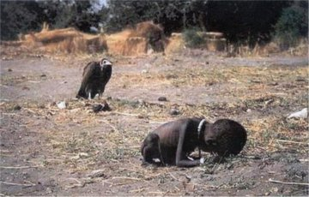
Η φωτογραφία αυτή του Kevin Carter βραβεύτηκε με το βραβείο Pulitzer, το 1994.
Τραβήχτηκε στο Σουδάν κατά τη διάρκεια της επισιτιστικής κρίσης, το 1993. Ο Carter κατηγορήθηκε για «πορνογραφία της φτώχειας». Αυτοκτόνησε 4 μήνες αφού έλαβε το Pulitzer.
Πότε είναι ηθικό το «θέαμα της οδύνης»; Πότε θα πρέπει οι (φωτο) δημοσιογράφοι να σηκώνουν την κάμερά τους και πότε όχι; Με ποιον τρόπο;

